Slide 1
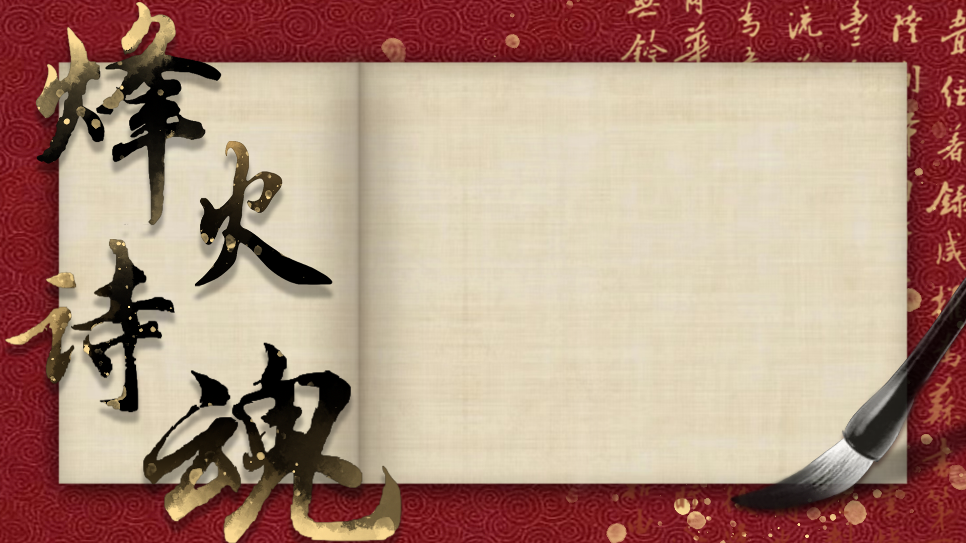
靖康耻·臣子恨
——岳飞《满江红》背后的宋金对峙
南京师范大学“文缘史鉴”项目团队

Slide 2

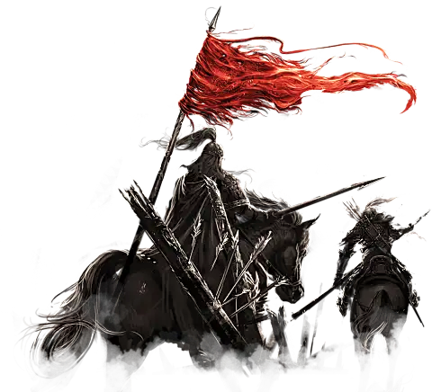
满江红
南宋·岳飞
怒发冲冠，凭栏处、潇潇雨歇。抬望眼，仰天长啸，壮怀激烈。三十功名尘与土，八千里路云和月。莫等闲、白了少年头，空悲切！
靖康耻，犹未雪。臣子恨，何时灭！驾长车，踏破贺兰山缺。壮志饥餐胡虏肉，笑谈渴饮匈奴血。待从头、收拾旧山河，朝天阙。
耻从何而来？
指的是谁？
如何收拾？

Slide 3



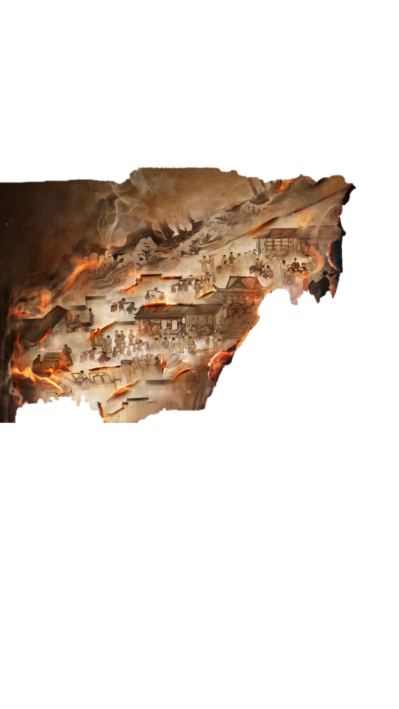


壹
“壮志饥餐胡虏肉，笑谈渴饮匈奴血”
——何人？

Slide 4
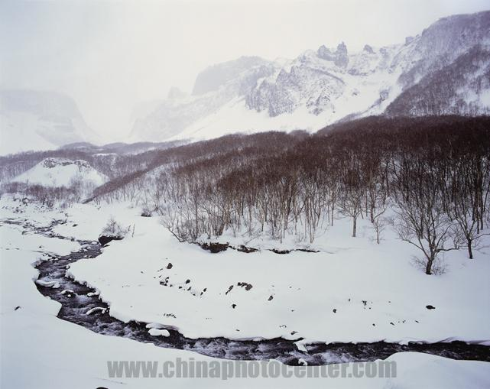
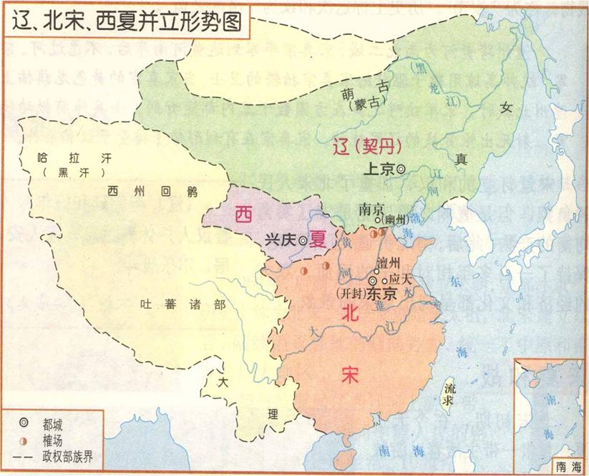
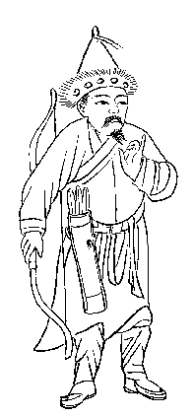
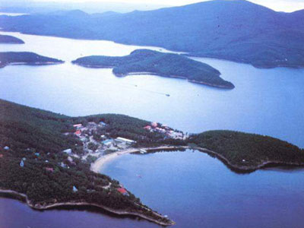
女真族的崛起与金的建立
长白山
（女真人）俗勇悍、喜战斗，耐饥渴苦寒，善骑，上下崖壁如飞，济江河不用舟楫，浮马而渡。
——《大金国志》
女真人像
黑龙江
1.生活状况
①生活区域:
②生活方式：
③民族特性：
黑龙江流域和长白山一带
游牧渔猎
勇敢勤劳、擅长狩猎

Slide 5
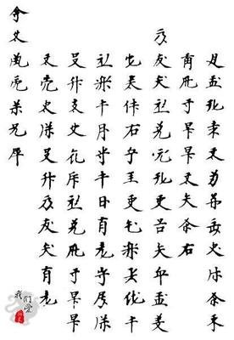
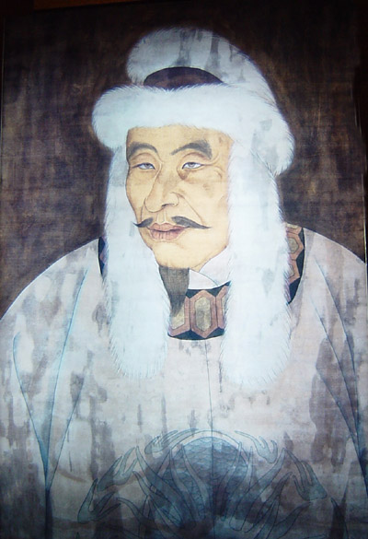


女真族的崛起与金的建立
2.建立政权
阅读教材P37-38 ，按时间顺序梳理女真族的崛起：
建立女真政权
国号大金
定都会宁
受辽控制
和压迫
完颜部阿骨打统一女真各部
阿骨打起兵抗辽
10世纪（辽宋）
11世纪末
12世纪初期
1115年
太祖入燕，始用辽南、北面官僚制度……斜也、宗干当国，劝太祖改女真旧制，用宋官制度。 ——脱脱《金史》
3.统治措施
政治：模仿中原王朝制度
改革女真部落军政体制
文化：颁行女真文字
经济：发展生产
女真势力
迅速壮大
女真族文字
金太祖
农牧文化的交融

